Slide 1
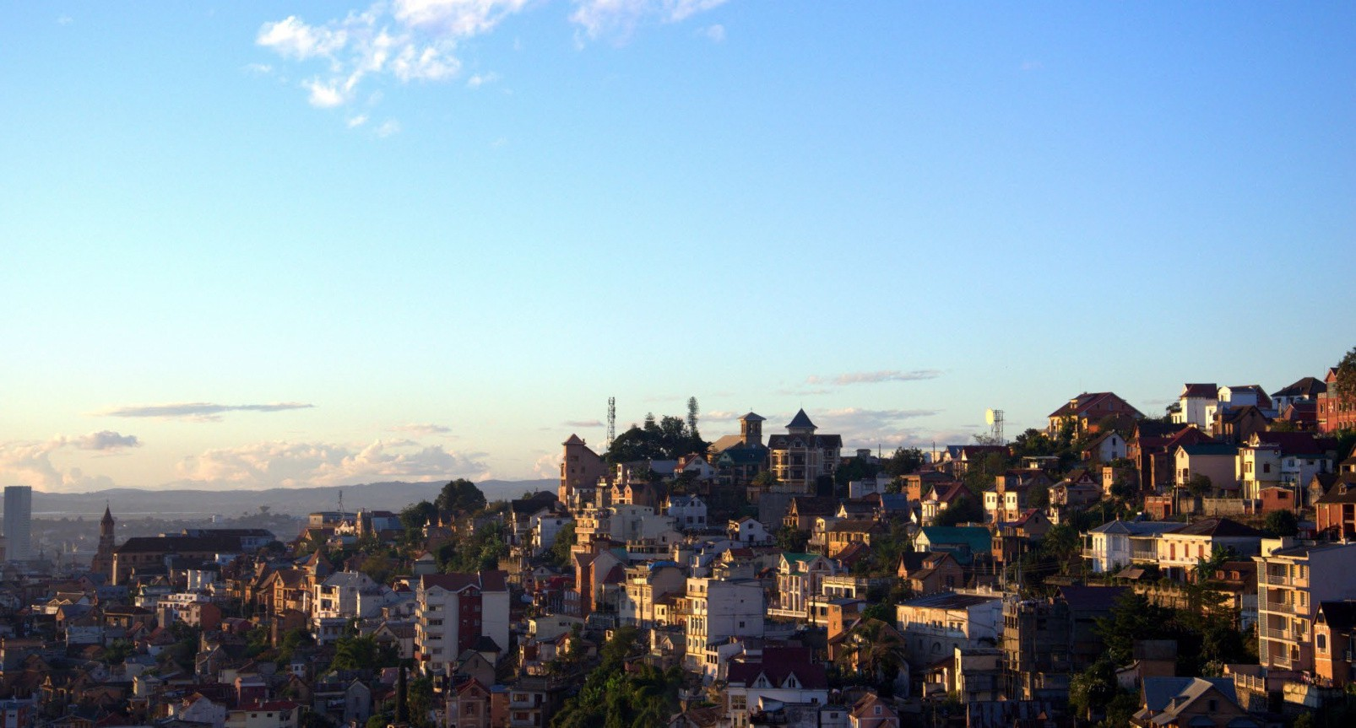
MADAGASKAR
En presentasjon av NMS sitt engasjement i landet
©MAGNUS VATNE/NMS

Slide 2
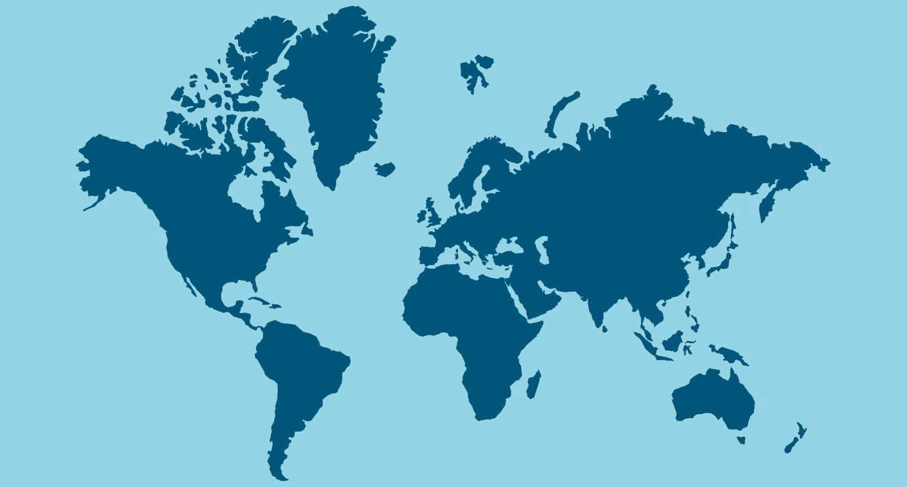
MADAGASKAR

Slide 3
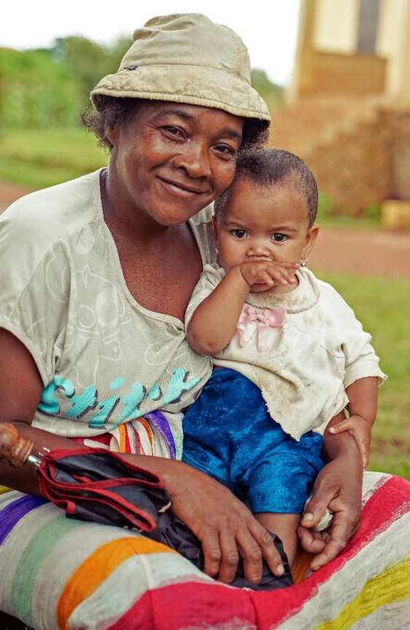
DETTE ER VI MED PÅ:
Utdanning; teologi, ledelse, økonomi, antikorrupsjon
Bibeloversettelse til tegnspråk og minoritetsspråk
Inkludering/utdanning for syns- og hørselshemmede
Miljø, matsikkerhet og mental helse
Utdanning innen teologi, ledelse, økonomi og antikorrupsjon
© SILJE LØVDAL/NMS

Slide 4
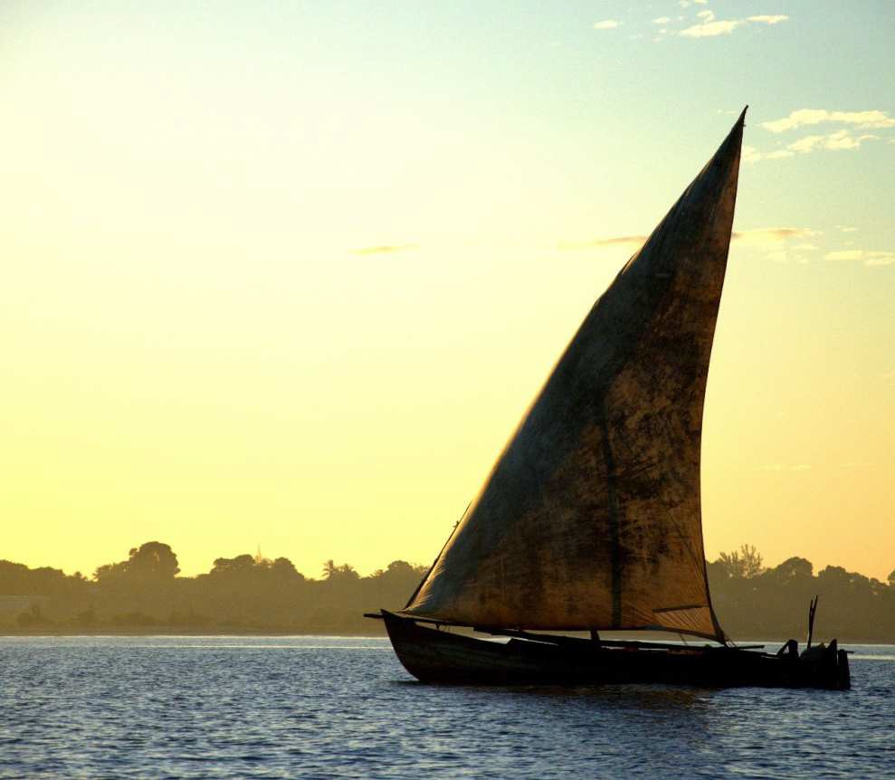
FAKTA OM MADAGASKAR
Ca. 27 millioner innbyggere
80 % sysselsatt i landbruk/fiske/ skogbruk
52 % kristne,
41 % tradisjonelle religioner,
7 % muslimer
©MAGNUS VATNE/NMS

Slide 5
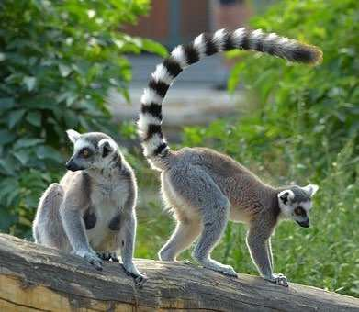
«Solskinnsøya» Madagaskar har et unikt plante- og dyreliv.
Landet er rikt på naturressurser, men innbyggerne er blant verdens fattigste.
©PIXABAY

Slide 6
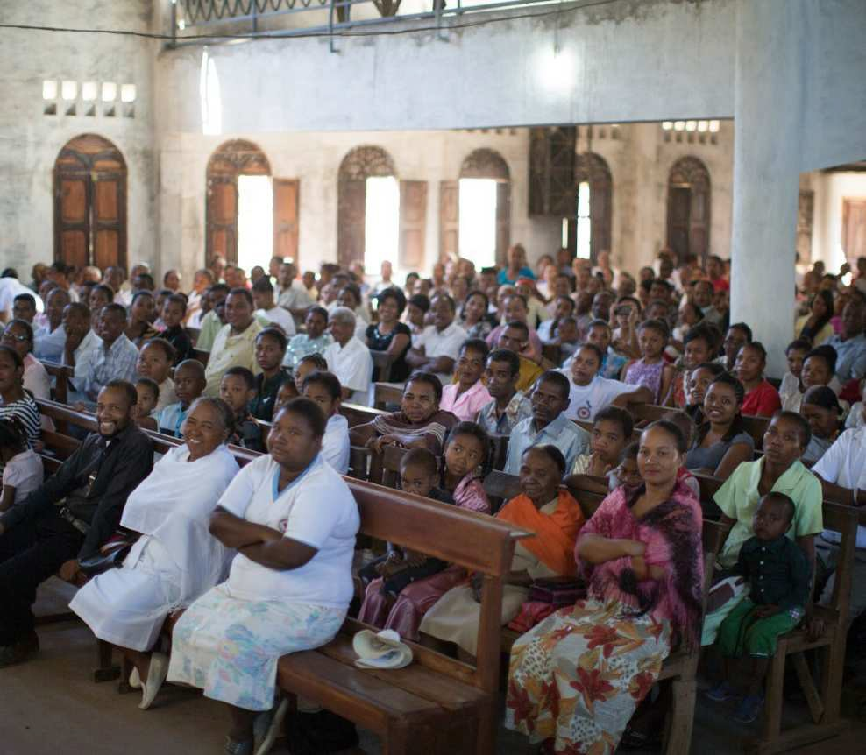
Den gassisk- lutherske kirken er en av de raskest voksende kirkene i verden.
© ENDRE HILLEREN/NMS

Slide 7
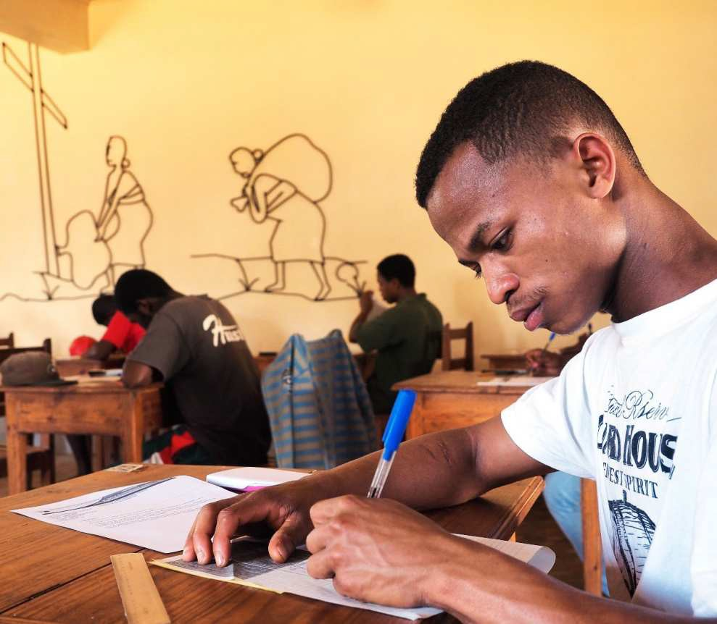
Teologisk utdanning og bibelskoler er viktig.
Det samme er opplæring innen ledelse, økonomi og antikorrupsjons- arbeid.
©PIERROT MEN/NMS

Slide 8
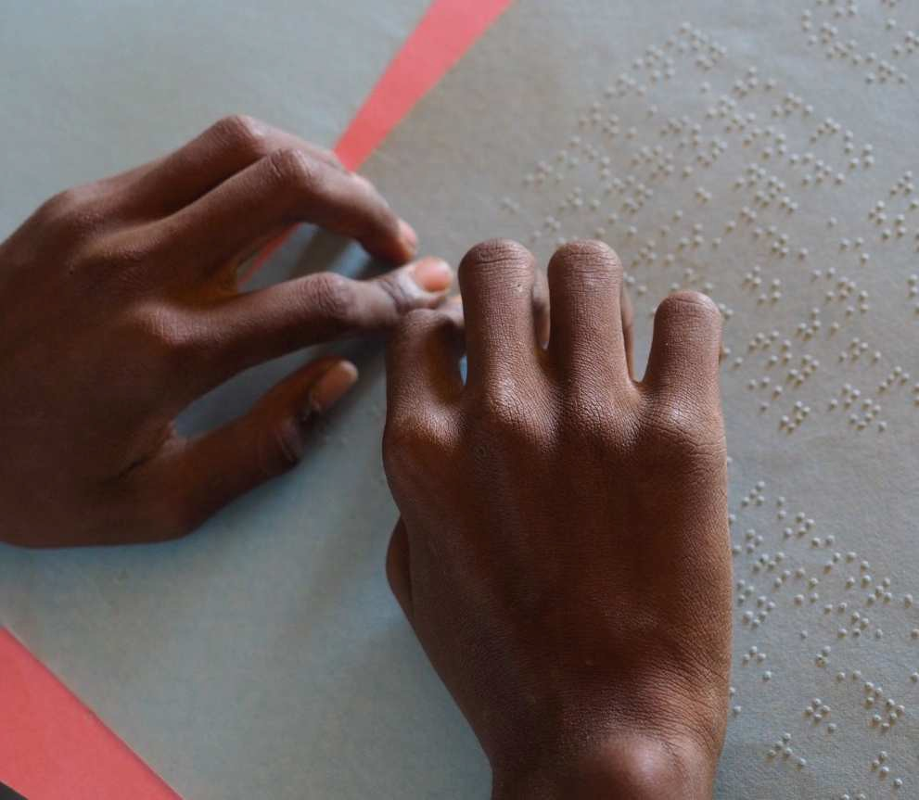
På Madagaskar er det ca. 200 000 hørselshemmede og 230 000
synshemmede.
Mindre enn én prosent får en form
for utdanning.
©PIERROT MEN/NMS

Slide 9
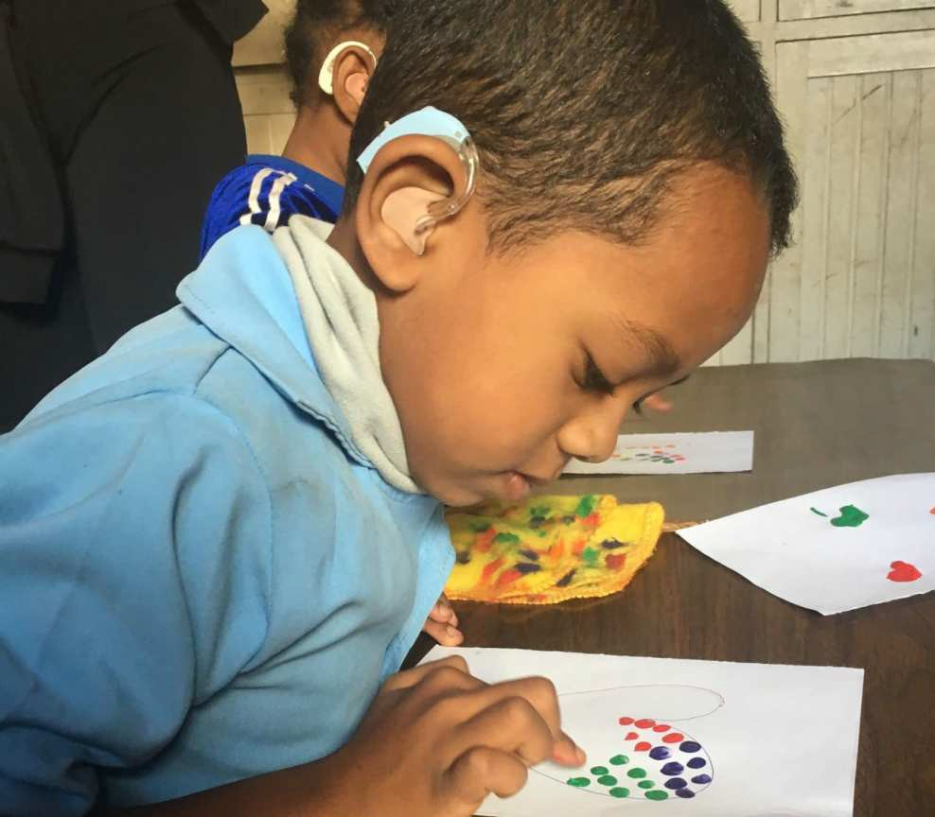
Vi støtter kirkens skoler for syns- og
hørselshemmede.
Et mål er integrering i vanlig skole.
©NMS-INFO

Slide 10
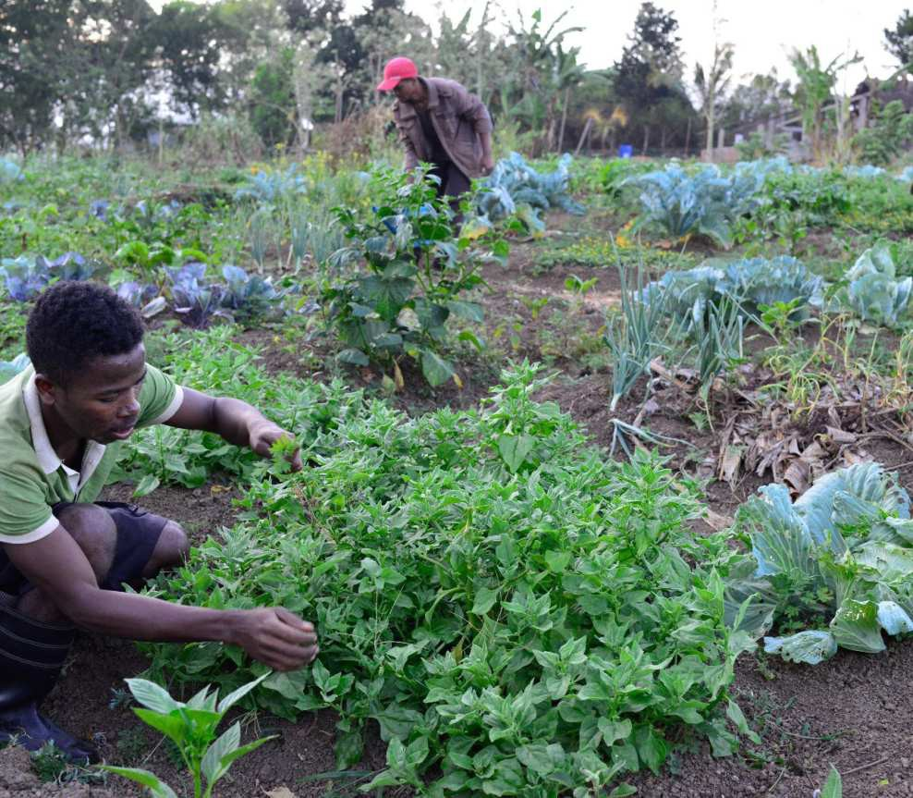
Undervisning på to landbruks- skoler har fokus på klima, miljø og bærekraft.
©PIERROT MEN/NMS

Slide 11
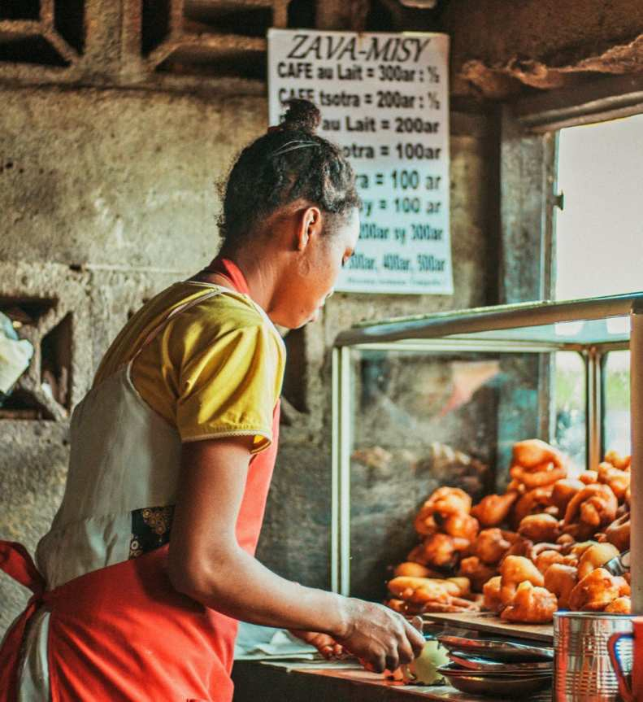
Metoden Use Your Talents
er viktig i kirkens arbeid:
Hvordan kan ressurser i menigheten bli brukt i samarbeid med - og til beste for - lokalsamfunnet?
© SILJE LØVDAL/NMS

Slide 12
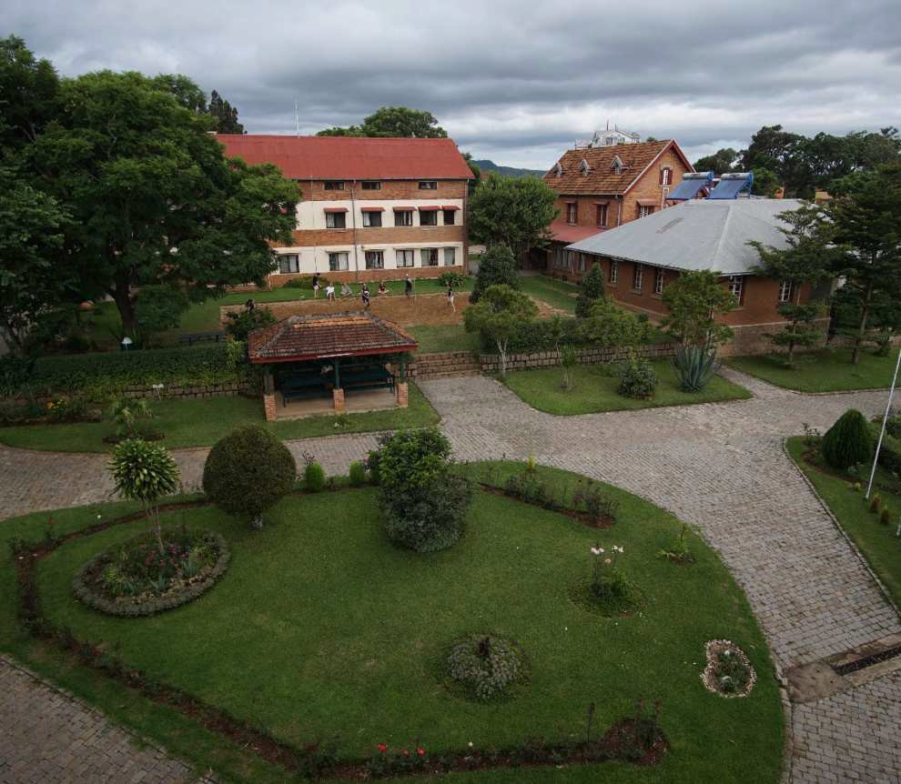
Lovasoa kultur- og kompetanse- senter i Antsirabe.
Her er det gjestehus, konferansesaler, klasserom, bibliotek, arkiv og musikkstudio.
© EIRIK SANDSTØ/NMS

Slide 13
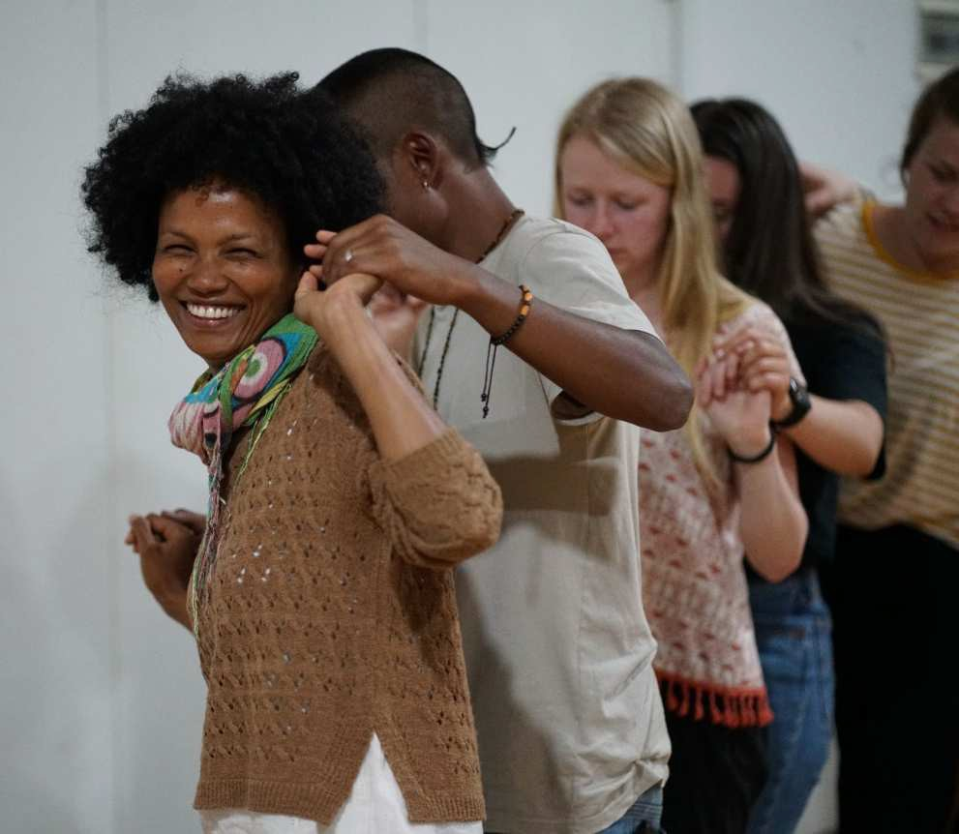
Lovasoa legger også til rette for samarbeid mellom institusjoner på Madagaskar og i Norge.
De siste årene har 170 norske studenter per år bodd på Lovasoa
i forbindelse med praksis.
© EIRIK SANDSTØ/NMS

Slide 14
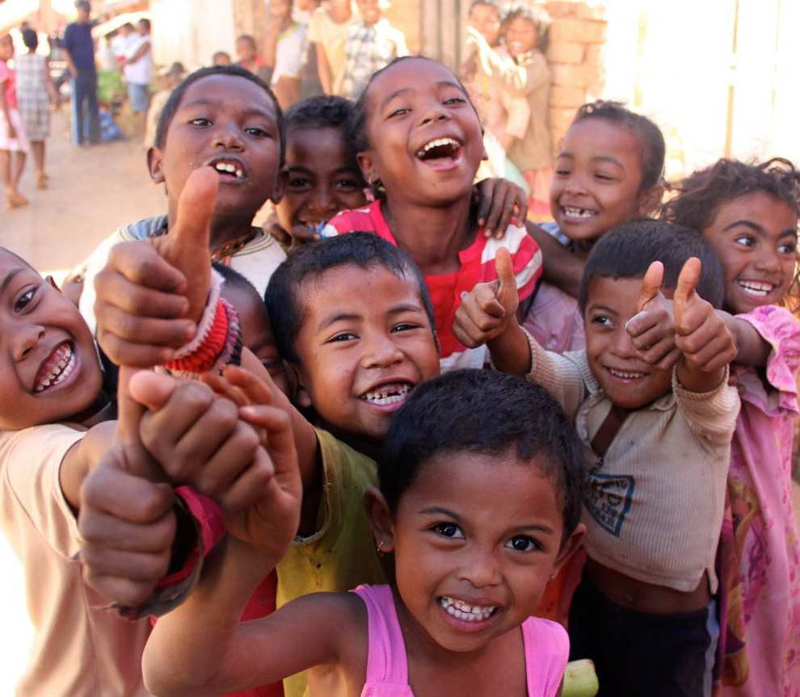
I byen Antsirabe støtter vi kirkens arbeid blant de aller fattigste gjennom
ungdomssenter
alfabetiseringskurs
matutdeling
yrkesopplæring
© ASTRID T. MADLAND/NMS

Slide 16
NMS sin visjon er
EN LEVENDE KIRKE OVER HELE JORDEN
TAKK for at du er med og bidrar til det!

Slide 17
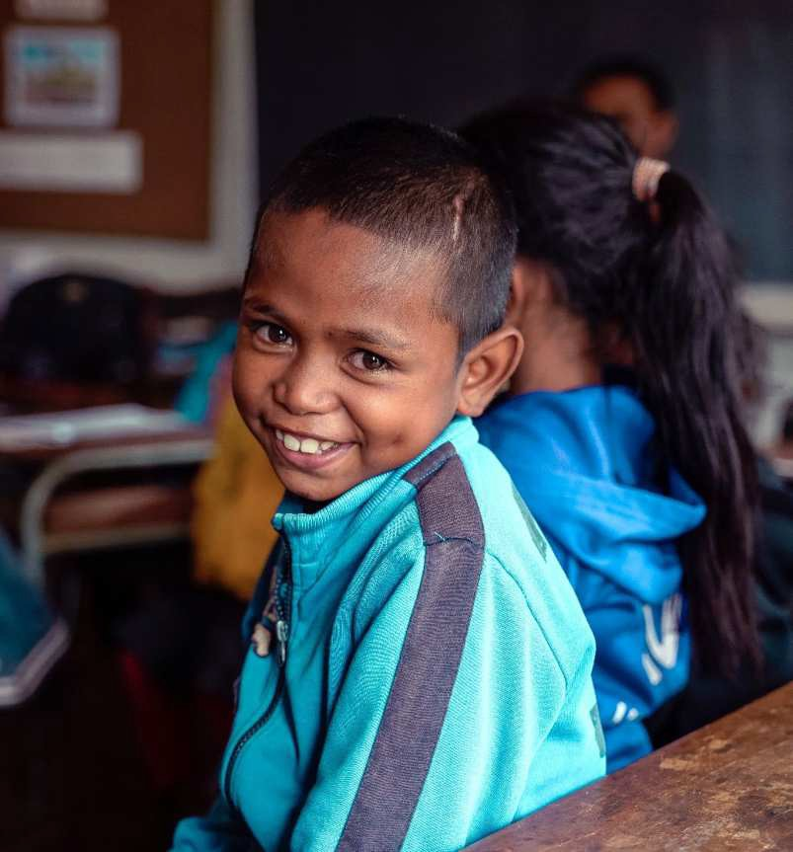
SAMMEN
forandrer
VI VERDEN!
©KRISTIAN MJØLSNESET/NMS

